Slide 1






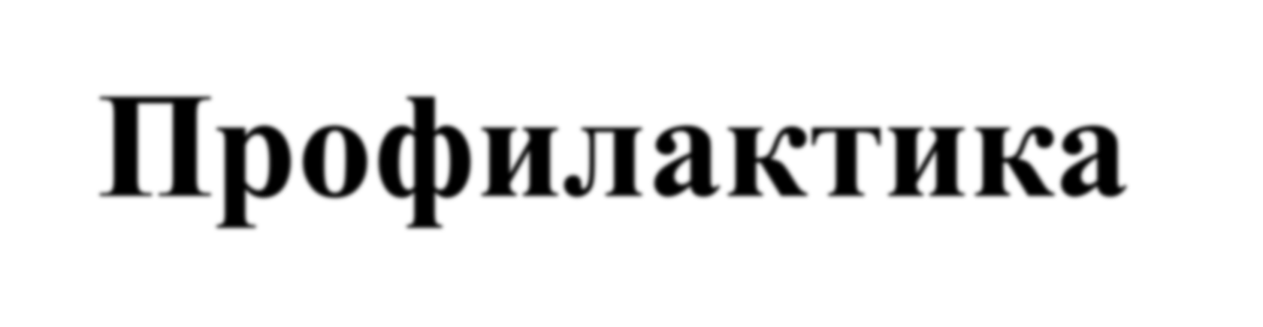
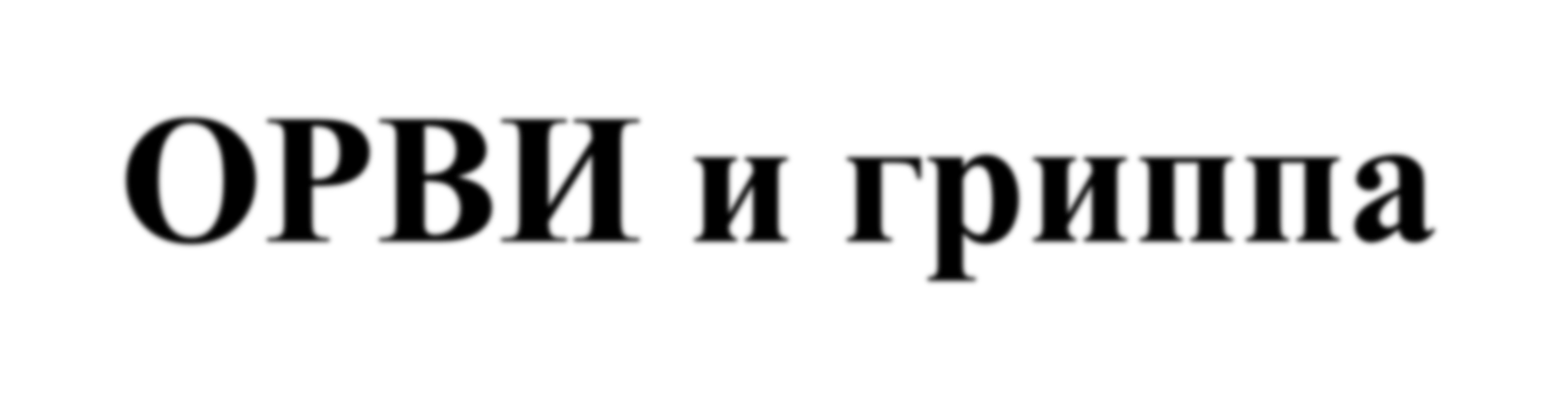


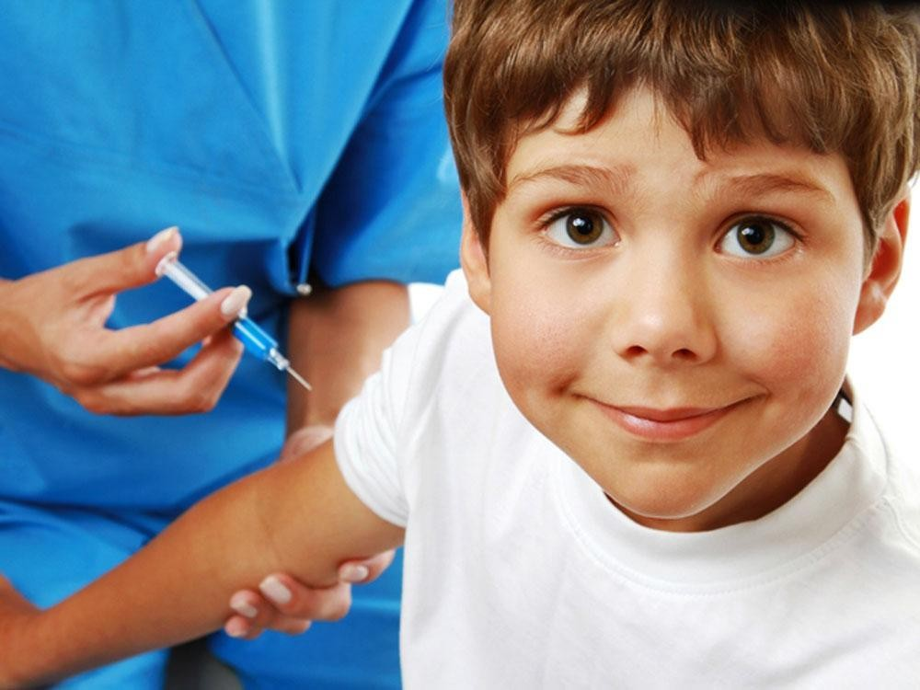

Профилактика ОРВИ и гриппа

Slide 2
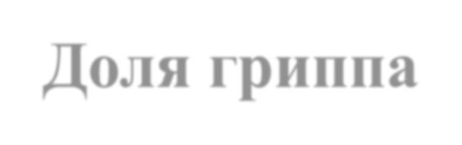




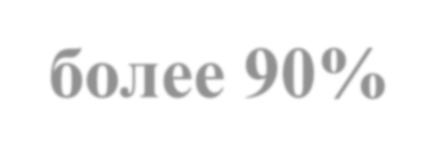

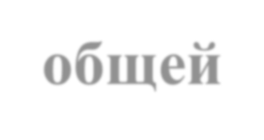



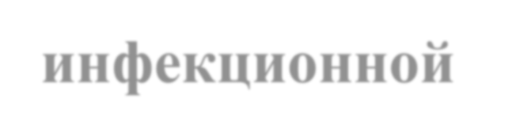
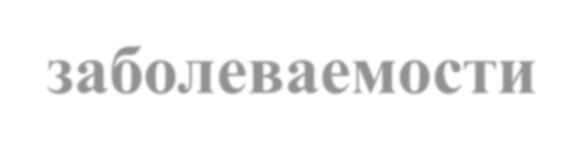
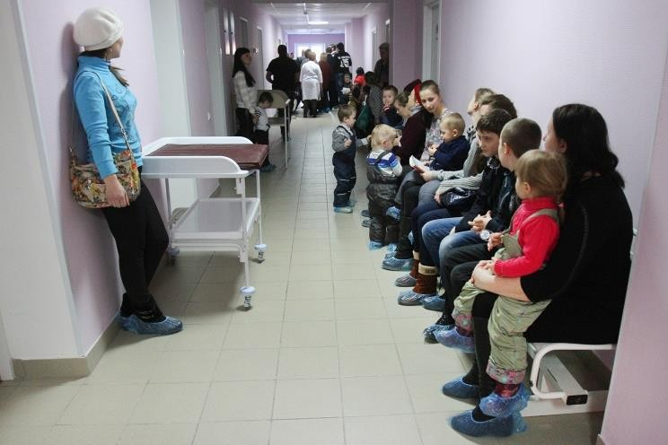
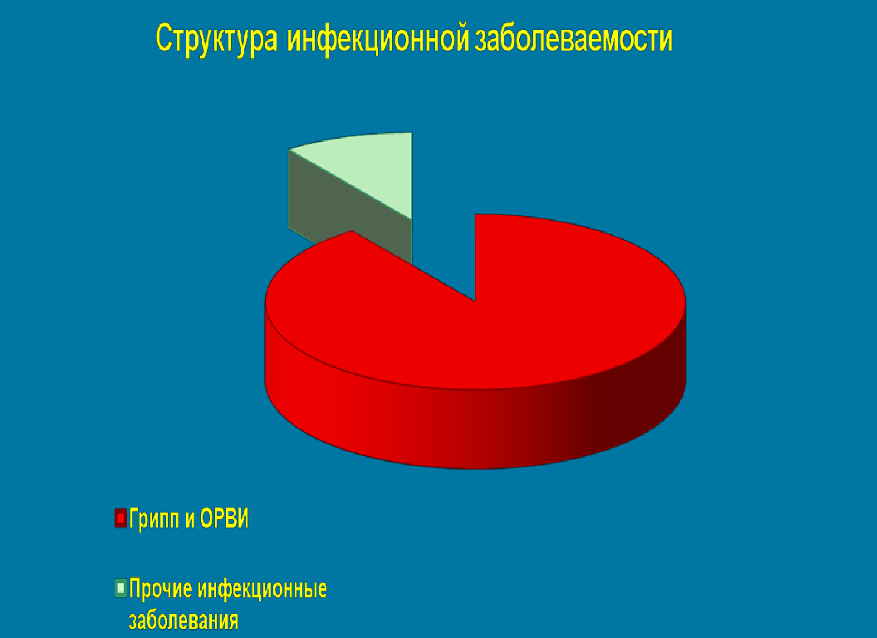
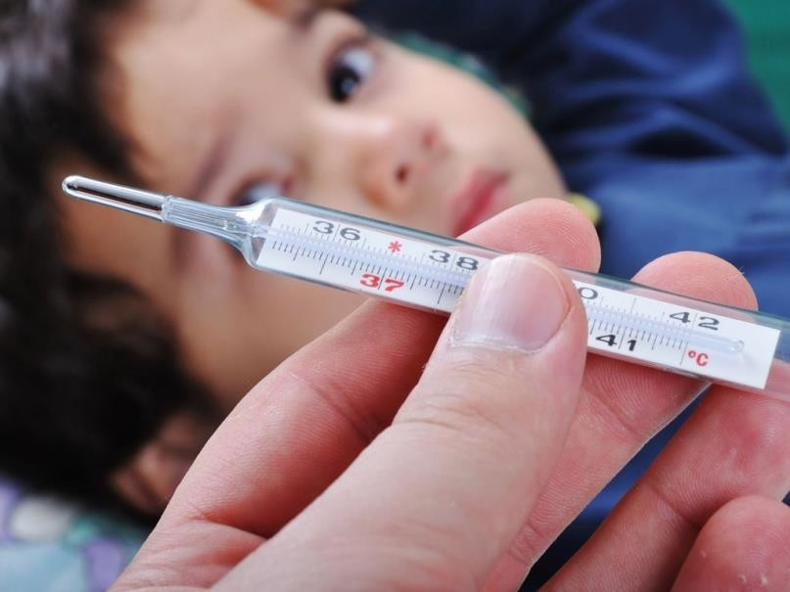
Доля гриппа и ОРВИ более 90% в общей структуре всей инфекционной заболеваемости

Slide 3

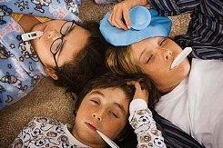
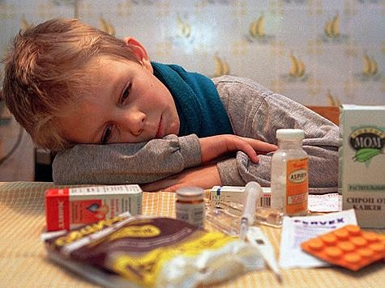
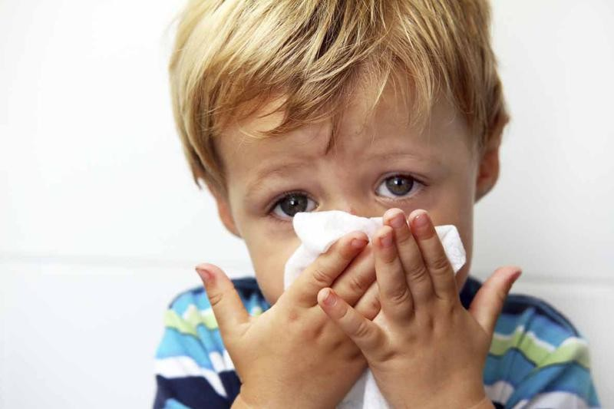
высокая температура;
озноб и слабость;
боль и ломота во всем теле;
кашель;
головная боль;
насморк или заложенность носа

Slide 4

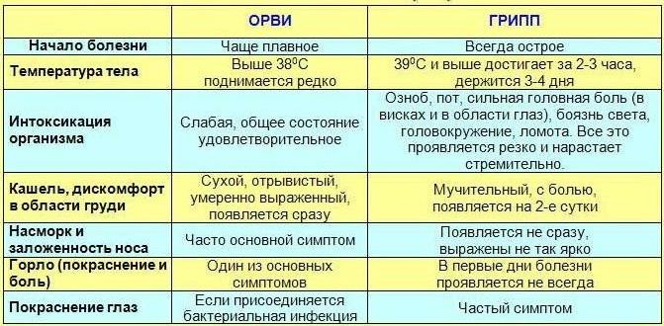

Slide 5
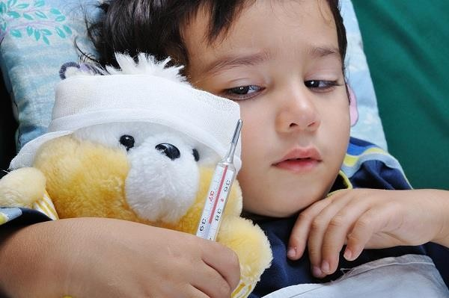
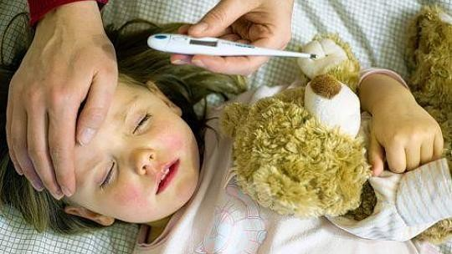
Чем опасен грипп?
Часто приводит с тяжелым, иногда смертельным осложнениям.
Не лечится антибиотиками.
Быстро передается ближайшему окружению.
Тяжело протекает (сильный жар, озноб, головная и мышечная боль, ломота, общая слабость).

Slide 6
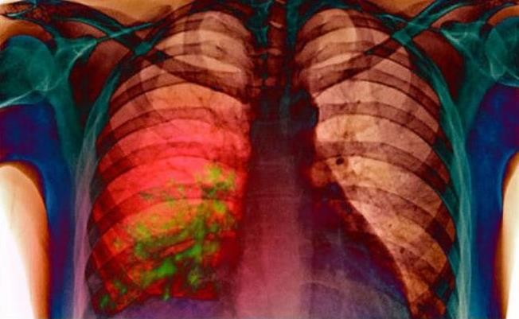
Осложнения гриппа:
Пневмония – воспаление легких.
Отит – воспаление среднего уха.
Менингит – воспаление оболочек мозга.
Поражение сердечно- сосудистой системы и центральной нервной системы.
Смерть при гриппе может наступить от интоксикации, кровоизлияний в головной мозг, от легочных
осложнений.

Slide 7
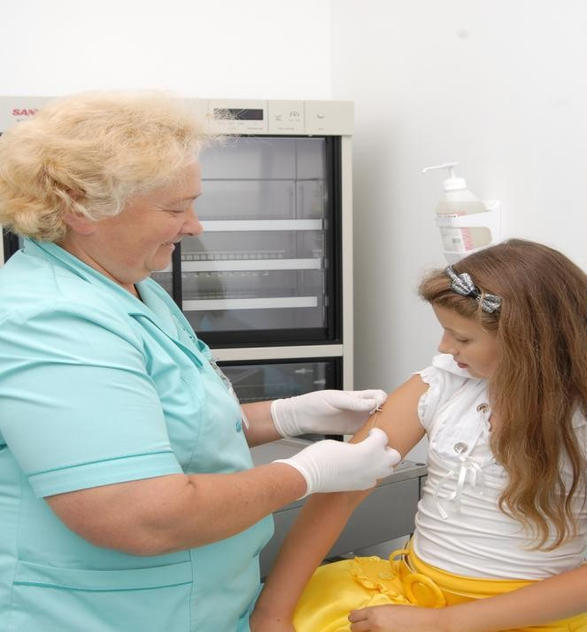
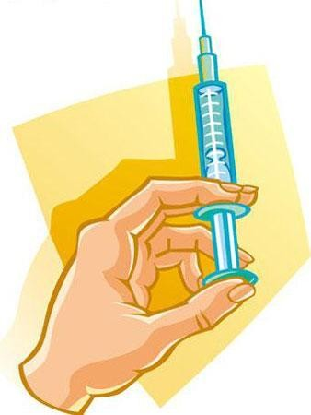
профилактики ГРИППА
Основным средством
является
ВАКЦИНАЦИЯ

Slide 8


ВОЗ определила группы лиц, которым вакцинация необходима (конечно, при их согласии). В данную группу риска вошли дети:
часто болеющие;
страдающие хроническими заболеваниями органов дыхания (например, бронхиальной астмой) и/или имеющие пороки развития дыхательной системы;
страдающие болезнями и/или пороками системы;
с врожденными и/или приобретенными сердечного ритма;
развития центральной нервной
пороками сердца, нарушениями
с заболеваниями почек (хронический гломерулонефрит, хроническая почечная недостаточность);
с болезнями крови;
страдающие эндокринными заболеваниями (сахарный диабет);
с иммунодефицитными состояниями;
дети, которых лечат препаратами, подавляющими иммунную систему;
дети, посещающие детские учреждения.

Slide 9

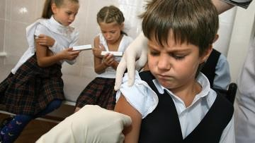
Вирусы гриппа имеют сходные структуры с вирусами ОРВИ, поэтому антитела защищают организм "заодно” и от ОРВИ. Высокая сопротивляемость вирусу гриппа длится от 6 до 12 месяцев. Для того, чтобы своевременно защитить организм, нужно успеть сделать прививку до начала эпидемии, которая приходится на декабрь – январь. Оптимальным сроком вакцинации против гриппа является сентябрь – ноябрь.

Slide 10
Как действует вакцина?
Введение в организм инактивированного вируса (или его частей) вызывает выработку антител разного типа, что позволяет создать многоуровневую систему
защиты от гриппа. Эффективность современными противогриппозными
иммунизации вакцинами
от особенностей Так как вирусы
составляет до реактивности
90% и
организма
зависит ребенка.
гриппа имеют сходные структуры с вирусами ОРЗ, то
вырабатываемые противогриппозные
после вакцинации антитела защищают
организм 50-60%.
заболеет
также и от
Вероятность того,
ОРВИ
с эффективностью
что привитой ребенок
гриппом или ОРВИ все же сохраняется, но ребенок переболеет в легкой форме и без развития осложнений.

Slide 11

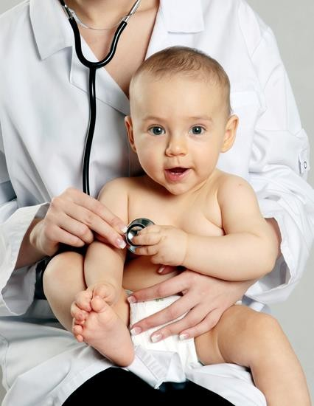
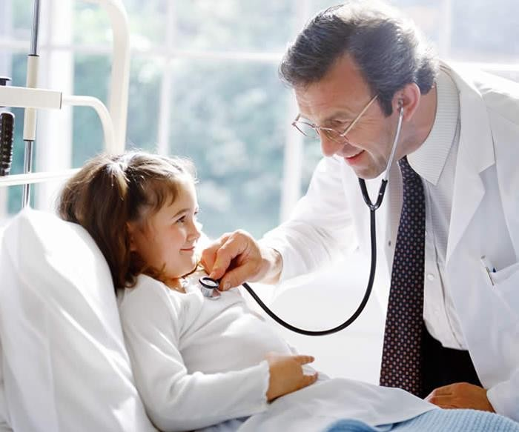
Вакцинация населения проводится медицинскими работниками в прививочных кабинетах детских садов и школ, детских и взрослых поликлиниках.

Slide 12
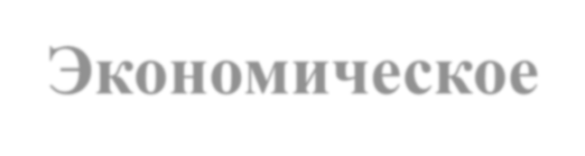




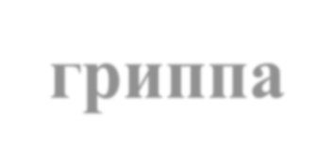
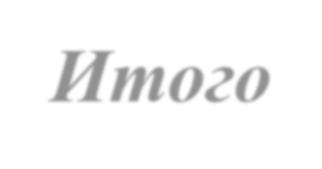

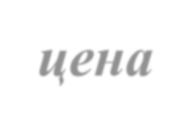

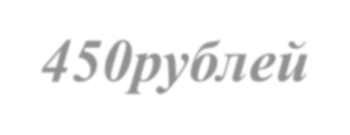




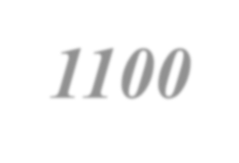
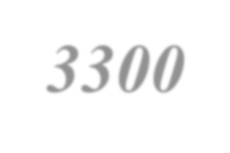

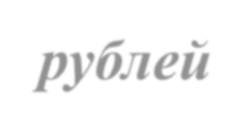

Экономическое сравнение вакцинопрофилактики и неспецифической профилактики гриппа
Стоимость вакцинопрофилактики гриппа
1. Средняя стоимость
Стоимость неспецифической профилактики гриппа
1.Витамины (пиковит, аэвити др.) –
200-1000 руб.
2.Иммуномодуляторы
(ликопид или альфа-интерфероны) –
500-1500руб.
3.Бактериальные лизаты препараты (ИРС-19,имудон и пр.) – 400-800руб.
Итого цена –
1100-3300 рублей
вакцины 300 руб.
2. Средняя стоимость
вакцинации 150 руб.
Итого средняя цена -
450рублей



Slide 13


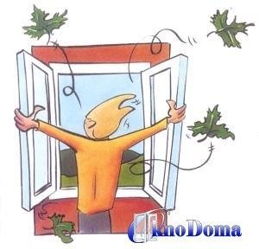
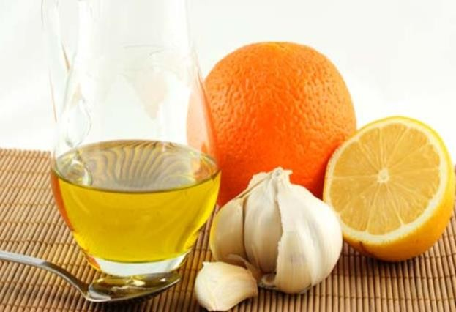
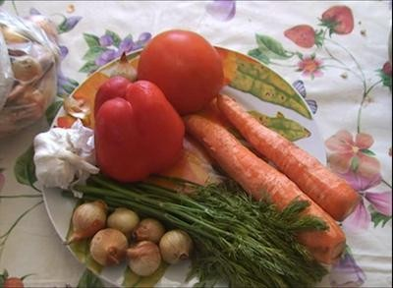
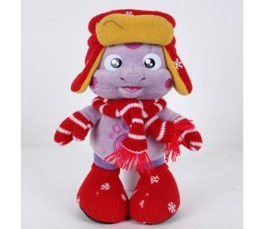

комфортный температурный режим помещений;
регулярное проветривание, влажная уборка помещений;
комфортная одежда по погоде;
-рациональное питание;
прогулки на свежем воздухе

Slide 14

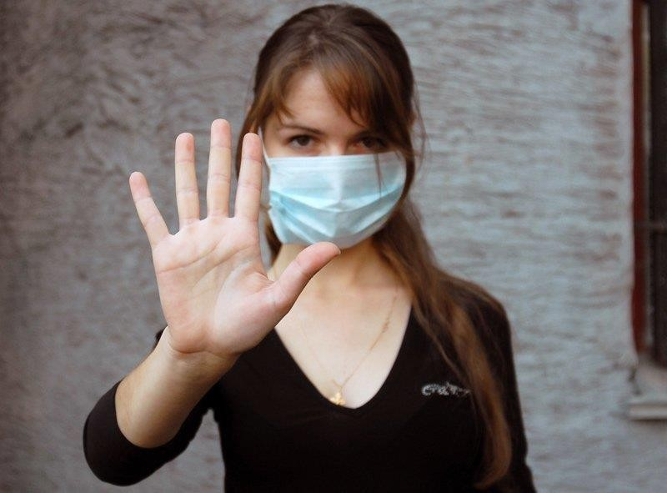
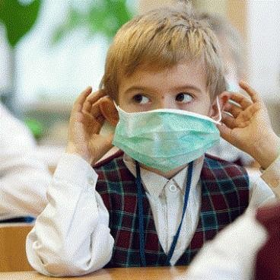
правильно используйте медицинскую
маску!

Slide 15

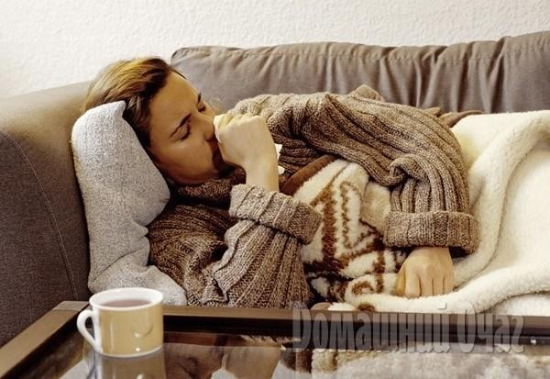
Свести к минимуму контакт с другими людьми
Соблюдать постельный режим.
Обратиться за медицинской помощью.
Соблюдать правила личной гигиены, использовать медицинскую маску.
Пить много воды, чая, сока, жидкости.
Принимать противовирусные препараты
(по
назначению врача).

Slide 16

